Slide 1
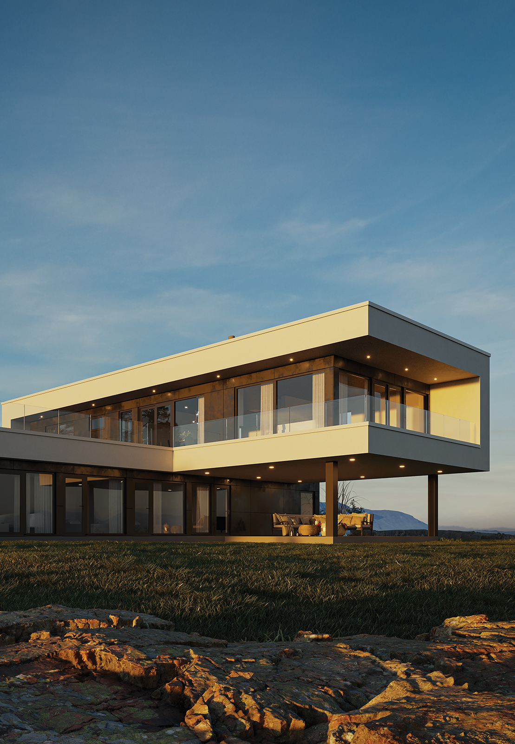

KVALITETSBESKRIVELSE PÅ VÅRE HUS PR O1.01.2024
Vi bygger ikke bare en bolig, vi skaper et HJEM.
Derfor er våre verdier nedfelt i:
Helhjertet – Jordnær – Etterrettelig - Miljøbevisst

Slide 2
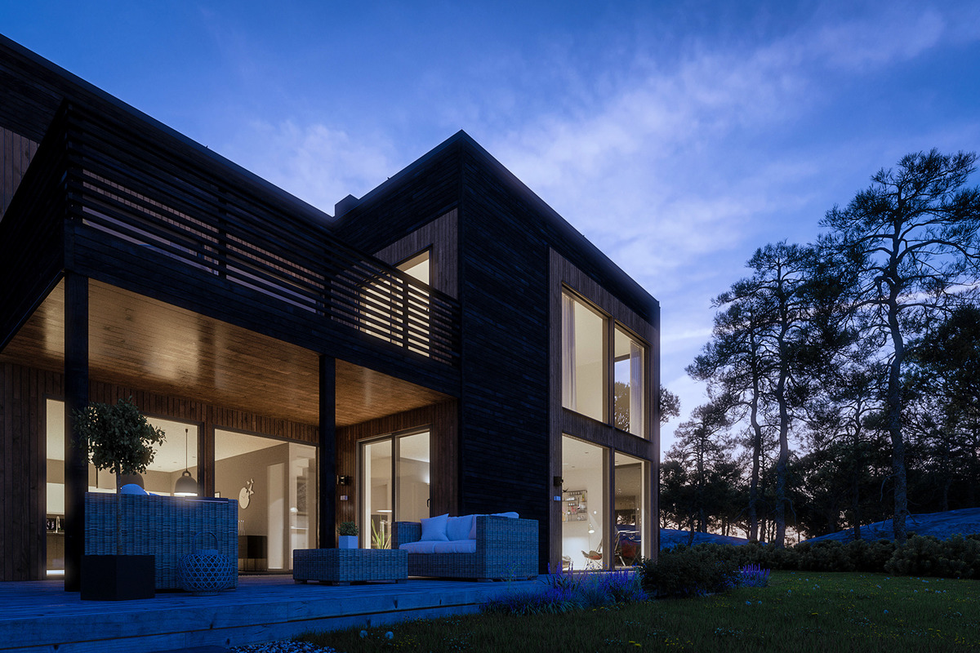
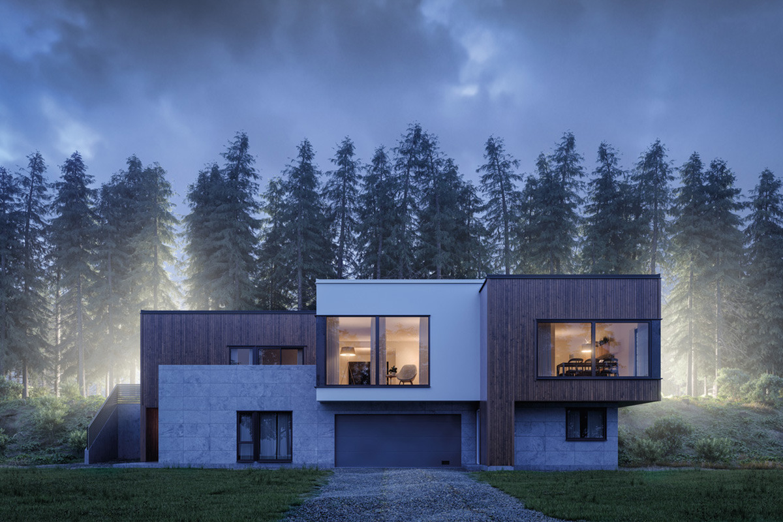
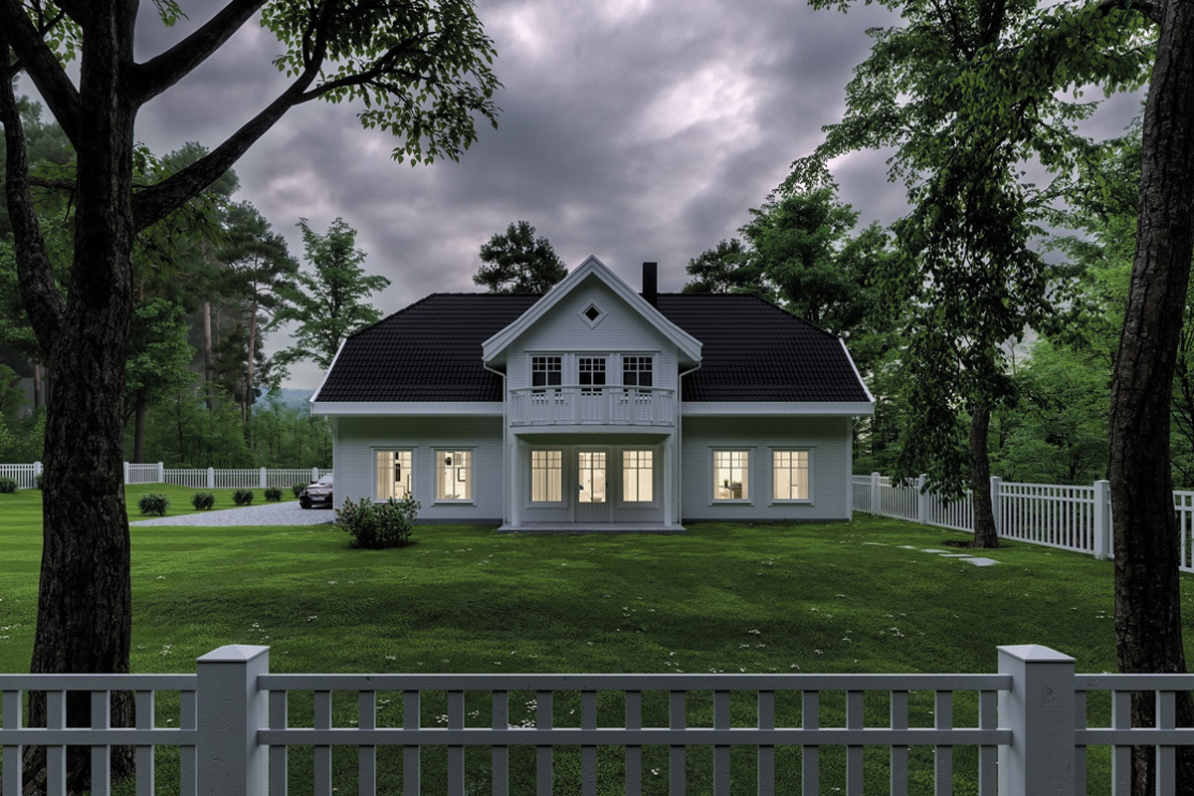
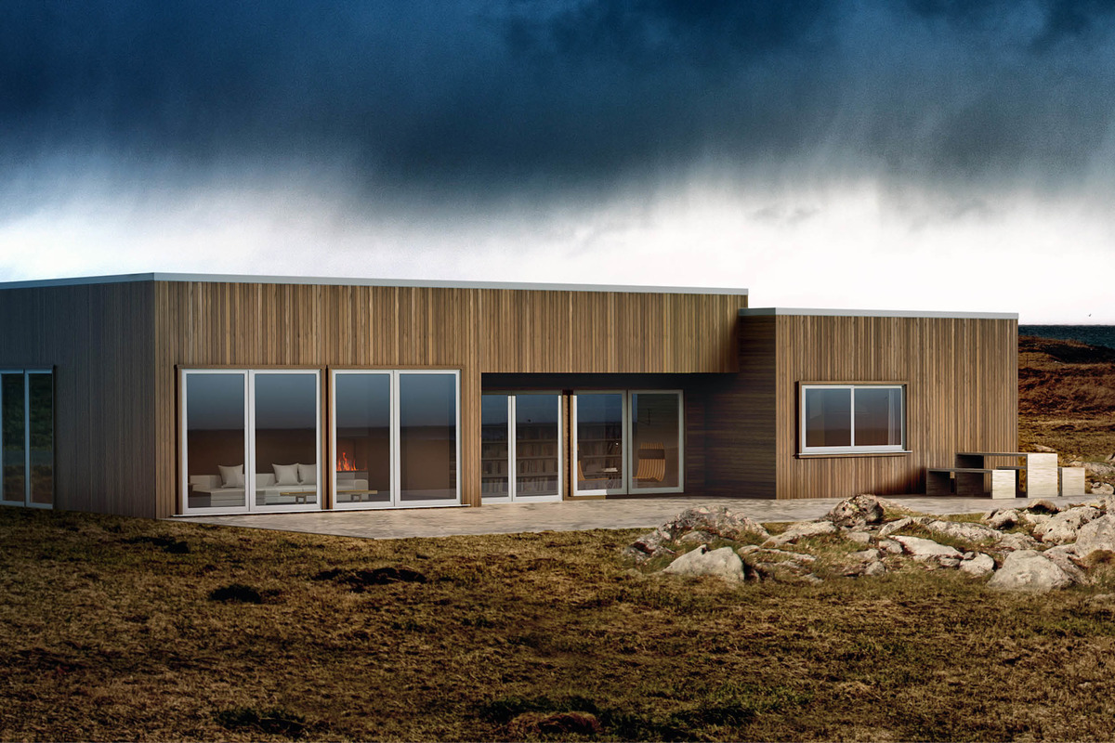
Tømrerleveranse på kundens tomt
Generelt:
Vi deler inn våre leveranser i Tømrerleveranse eller komplett leveranse.
TØMRERLEVERANSE/ STANDARDLEVERANSE
Tegning og prosjektering av bolig med mindre endringer på kundens tomt
Yttervegger med isolasjon som tilfredsstiller teknisk forskrift TEK17
Grunnet bordkledning utvendig, noen modeller har annen kledning inkludert
Hvitmalt ytterdører med god isolasjonsverdi
Hvitmalte vinduer med god isolasjonsverdi
Isolerte innervegger
Ubehandlet gips på vegger og tak, klar til maling og sparkling
Hvitmalt listverk med synlig merker etter innfesting
Hvitmalte innvendig dører
Trapper med eiketrinn og hvitmalt vange og gelender
Isolert bjelkelag mellom boligrom med sponplate klart for parkett og påstøp på bad
Godkjente underlagsplater på vegger på bad klart til membran og flis
Balansert ventilasjon.
Innredningspakke for kjøkken, garderobe og bad.
Rørleggerarbeider over grunnmur ihht oppsett for det enkelte hus.
Elektrikerarbeider ihht oppsett for det enkelte hus. (NEK 400)
Avfallshåndtering.
VestlandsHus • Lerstadveien 517, 6018 Ålesund• tlf 70 17 89 00• post@vestlandshus.no • www.vestlandshus.no

Slide 3
Komplett leveranse på kundens tomt
KOMPLETT LEVERANSE/ NØKKELFERDIG PÅ KUNDENS TOMT
Tegning og prosjektering av bolig med mindre endringer på kundens tomt
Innmåling av bygg på tomt
Komplett grunnmur på ferdig avrettet tomt
Yttervegger med isolasjon som tilfredsstiller teknisk forskrift TEK17
Grunnet bordkledning utvendig, noen modeller har annen kledning inkludert
Hvitmalt ytterdører med god isolasjonsverdi.
Hvitmalte vinduer med god isolasjonsverdi.
Isolerte innervegger
Ferdig malt gips på vegger og i tak.
Hvitmalt listverk med synlige merker etter innfesting.
Prosjektparkett ellet kvalitetslaminat på gulv
Hvitmalte innvendig dører
Trapper med eiketrinn og hvitmalt vange og gelender
Isolert bjelkelag mellom etasjer
Fliser på gulv og vegger bad, fliser på gulv med kantflis som list på andre våtrom. Alternativt leveres det med våtromsplater i avtalt mønster på vegger våtrom.
Balansert ventilasjon
Innredningspakke for kjøkken, garderobe og bad
Pipe og ildsted (frittstående peisovn)
Rørleggerarbeider inkl bunnledninger ihht oppsett for det enkelte hus
Elektrikerarbeider ihht oppsett for det enkelte hus (NEK 400)
Byggestrøm
Avfallshåndtering.
TOMT, GRAVEARBEIDER, UTOMHUSARBEIDER, KOMMUNALE AVGIFTER, MALING UTVENDIG ER IKKE INKLUDERT
VestlandsHus • Lerstadveien 517, 6018 Ålesund• tlf 70 17 89 00• post@vestlandshus.no • www.vestlandshus.no

Slide 4
Nærmere beskrivelse av våre leveranse
Isolasjon og energi:
Alle våre hus er prosjektert etter byggeforskrift fra 2017.
Alle våre hus blir energiberegnet og tilpasset krav for lysinnfall.
De fleste bygg leveres da med:
200 mm isolasjon i yttervegg.
350 mm isolasjon (eller mer) i himling.
300 mm isolasjon i gulv mot det fri. (Bare ved komplett leveranse)
Thermo ringmur eller kjellermur (Bare ved komplett leveranse)
Innervegger er isolert.
Vindu med energikvalitet ihht energiberegning.
Høyeffektiv varmegjenvinning av inneluft.
God vindtetting:
For å oppnå høy tetthet er det brukt vindtette plater pluss vindsperre på yttervegg. Alle våre bygg blir trykktestet som kvalitetssikring.
Tak og pipe:
Det leveres hovedsakelig betongtakstein, takplater eller paptekking (på flate eller tak
med lite fall). Andre produkter etter nærmere avtale.
Det leveres ventilert element eller stålpipe pipe. Ventileringen fungerer som lufttilførsel
for ildsted. (Bare ved komplett leveranse)
Utvendige overflater:
Grunnet ytterkledning og kledningsbord. Noen modeller leveres med pusset fasadesystem eller fasadeplater ihht tegning.
Ventilasjon:
Det installeres balansert ventilasjon med roterende varmeveksler og separat avtrekkssystem over komfyr.
For hus med bi-leilighet installeres eget balansert ventilasjonssystem.
Innvendige overflater:
Våre hus leveres med gipsplater på vegg og tak klar for maling og sparkling.
Ved komplett bygg leveres disse sparklet og malt. Evt kan det leveres MDF plater ferdig malt. Be om pris på de forskjellige alternativer fra forhandler
Listverk:
Uprofilerte tak-, dør-, vindu- og golvlister leveres hvitgrunnet. Foringer for vinduer og dører leveres i hvit. Synlig innfesting av listverk på påregnes.
VestlandsHus • Lerstadveien 517, 6018 Ålesund• tlf 70 17 89 00• post@vestlandshus.no • www.vestlandshus.no

Slide 5
Vindu og dører:
Vinduer er hvitmalt og med energirammer som i energiberegning.
Sprosser som i katalog.
Hovedinngangsdør leveres som hvitmalt dør og karm.
Balkongdører, kjellerdører, bi-inngangsdører og uteboddører leveres som hvitmalt dør og karm.
Til innvendige dører leveres hvite slette dører.
Takrenner og beslag:
Leveres i stål med farge tilpasset taktekking og kledning.
Innvendige trapper:
Innvendige trapper leveres som hvitmalt type med trinn i Eik for bedre holdbarhet.
Alle trapper har forskriftsmessig barnesikring og rekkverk. Om du ønsker annen type trapp eller rekkverk, så avtal med lokal forhandler.
Gulv tørre rom:
Det leveres 3 stavs Prosjektparkett i Eik, eller kvalitetlamiat (Bare ved komplett leveranse)
Kjøkken- og garderobeinnredning:
Kjøkkeninnredningen leveres fra Sigdal eller Aubo som er våre hovedleverandører.
Det leveres 1m hvit glatt garderobeskap pr. sengeplass på soverom.
Ildsted (Bare ved komplett leveranse)
Det leveres ovn ferdig montert, tilkoblet røykrør og tilluft i pipe.
Overflate bad og vaskerom:
Bad: Vegger leveres med våtromsplater klar for fliser.
Eller ferdig med fliser/ baderomsplater ved komplett leveranse
Gulv leveres med fliser ved komplett leveranse
Separat Wc: Vegger leveres med gips (ferdig malt ved komplett leveranse)
Vaskerom: Vegger leveres med gips klar for sparkling og maling, eller ferdig malt gips/ baderomsplater/ fliser ved Komplett leveranse. Dette avtales med lokal forhandler
Utstyr bad og vaskerom:
120 cm komplett baderomsinnredning, vegghengt toalett og garnityr for dusj.
Separat wc: Toalett montert på gulv, og håndvask
Vaskerom: Til vaskerommet leveres skyllekar i stål med blandebatteri, og VVS-utstyr for
tilkobling av vaskemaskin.
I tillegg leveres det 200 l varmtvannsbereder. Utvendig leveres det frostsikker tappekran
med slange-kobling.
VestlandsHus • Lerstadveien 517, 6018 Ålesund• tlf 70 17 89 00• post@vestlandshus.no • www.vestlandshus.no

Slide 6
Rørleggerleveranse og utstyr:
Det leveres skjult VVS-anlegg som ”rør i rør” system.
Varmtvannsbereder og nødvendig opplegg for vaskemaskin
er inkludert.
Det leveres også blandebatteri og tilkobling til oppvaskmaskin på kjøkken.
Elektriske installasjoner
Sikringsskap og skjult anlegg i beboelsesrom er med i leveransen. Varmekabler montert i alle våtrom.
Antall punkt som er inkludert varierer med størrelsen på boligen. Dette styres av NEK 400.
Det innhentes pris og beskrivelse til hver bolig ifm kontraktsignering.
Balkong/terrasse
Der det på tegningen er vist balkongbord og balkongrekkverk, er dette med i leveransen.
Alle materialer til balkong/ terrasse leveres impregnert.
Glassrekkerk utvendig leveres med stolper i stål mellom glassfeltene.
Forsikring og garanti:
Din VestlandsHus-forhandler stiller alle lovpålagte garantier og forsikringer. Det er Bustadoppføringslova/ avhendingslova som styrer dette.
Kontrakt
Alle våre forhandlere benytter kontrakter etter bustadoppføringslova eller avhendingslova
Lokal tilpasning og service
Den lokale forhandleren er din personlige kontakt før byggingen starter, under og etter at boligen er overtatt.
Våre arkitekter har lagt stor vekt på å finne de optimale løsningene for hvert enkelt hus, men
Våre forhandlere gjør gjerne endringer slik at det oppfyller akkurat dine behov og drømmer.
ALLE VÅRE HUS I KATALOGEN ER KUNDETILPASSET, OG KAN DERFOR AVVIKE FRA DENNE BESKRIVELSE
VestlandsHus • Lerstadveien 517, 6018 Ålesund• tlf 70 17 89 00• post@vestlandshus.no • www.vestlandshus.no

